Slide 1
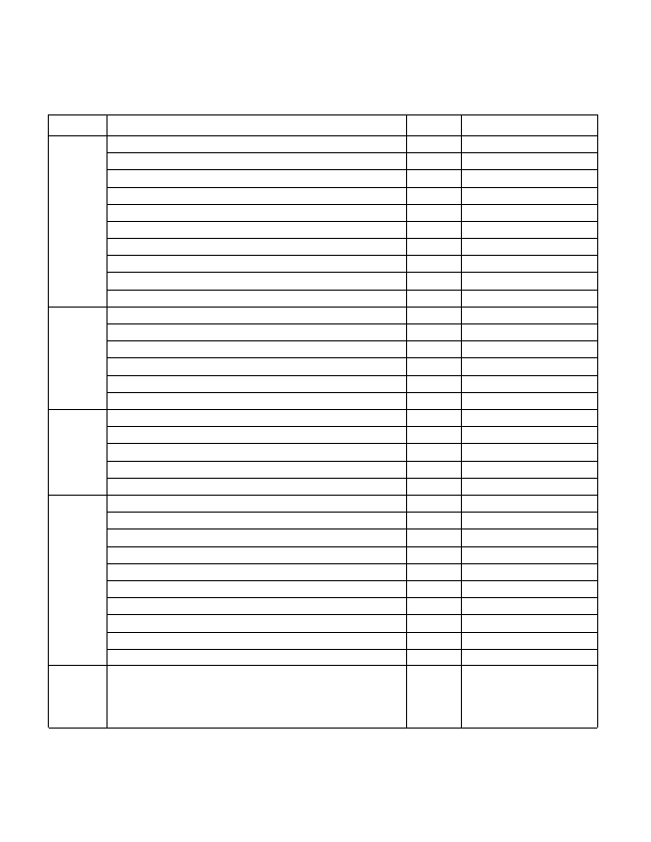
浪费检查表
调查人: __________________ 工位
调查日期: __________________________
项目
浪费类型
评估
描述浪费
1. 取放物品过程中的浪费（尽量小的动作完成取料）
2. 寻找浪费
3. 作业幅度过大/作业动作过多的浪费（伸背 彎腰）
4. 等待浪费（兩手空閑）只用单手生产的浪费
工作中的
浪费
布局浪费
搬运流程
浪费
设备和其
它类型浪
费
总计
5.伸背動作 彎腰動作轉身角度大
6. 返工、次品和操作错误的浪费
7.暂时放一下的多余动作的浪费
8.困难工序的浪费
9.动作之间配合不好的浪费
10.左右手交換
1.每天的工作量變動很大
2.生产出现过度人员
3. 半成品及库存的浪费
4. 生产过剩浪费
5.生產線未能取得平衡
6.上游工序發生延誤﹐導致下游工序無事可做
1.搬运距离大的浪费
2. 遗失或者寻找零部件的浪费
3. 物流的 停留超过一定的时间
4.过多转运浪费
5.可否减少搬运的次数或者动作动作？
1. 设备没有检测防呆得功能
2. 闲置设备的浪费
3. 故障设备的浪费
4. 流水线中断的浪费
5. “切削空气”情况存在
6.监视作业
7.大型机械的浪费
8. 没有合理安排及整理所引致的浪费
9. 非必要会议的浪费
10. 非必要问题的浪费(包括电话咨询)
评估分数：
3 - 能立即改善,
2 - 通过努力能够改善,
1 - 需进一步研究
说明及其它意见：

